Slide 1


Presentation Template 2022
WV Bureau for Juvenile Services &
Child Advocacy Centers

Slide 2


What Is a Child
Advocacy Center?
A child advocacy center (CAC) is a safe, child-friendly facility where child protection, criminal justice, and child treatment professionals work together to investigate abuse, hold offenders accountable, and help children heal. In the darkest moments, a CAC creates a safe environment for children to tell their story and begin their path to healing.

Slide 3

Example Header
Evenempo reperentus rectat omnisit atius, quissi inventi occus nus, corum que que cumque namus andi sequatem expelecus et accus soluptatio beat molessu ntotate derum sapitium sum, assusant, sanducium sumquoditae odist autem facimpero eaquis quam qui bero et officiis aut qui ius, ut ius num conesto rehent earum faceperi dolumqui.

Slide 4



Example Header
Presentation Template
A child advocacy center (CAC) is a safe, child-friendly facility where child protection, criminal justice, and child treatment professionals work together to investigate abuse, hold offenders accountable, and help children heal. In the darkest moments, a CAC creates a safe environment for children to tell their story and begin their path to healing.

Slide 5

Example Header
Evenempo reperentus rectat omnisit atius, quissi inventi occus nus, corum que que cumque namus andi sequatem expelecus et accus soluptatio beat molessu ntotate derum sapitium sum, assusant, sanducium sumquoditae odist autem facimpero eaquis quam qui bero et officiis aut qui ius, ut ius num conesto rehent earum faceperi dolumqui nectatiunt reritib usandel iquidesti blabore occabor aut qui optat quiae posape dentes acestis quiberci ditatur, non non evendanda.

Slide 6

Example Header
Evenempo reperentus rectat omnisit atius, quissi inventi occus nus, corum que que cumque namus andi sequatem expelecus et accus soluptatio beat molessu ntotate derum sapitium sum, assusant, sanducium sumquoditae odist autem facimpero eaquis quam qui bero et officiis aut qui ius, ut ius num conesto rehent earum faceperi dolumqui nectatiunt reritib usandel iquidesti blabore occabor aut qui optat quiae posape dentes acestis quiberc.

Slide 7

Example Header
Header Example One
Evenempo reperentus rectat omnisit atius, quissi inventi occus nus, corum que que cumque namus andi sequatem expelecus et accus soluptatio.
Header Example Two
Odist autem facimpero eaquis quam qui bero et officiis aut qui ius, ut ius num conesto rehent earum faceperi dolumqui nectatiunt reritib usandek.
Header Example Three
Nreritib usandel iquidesti blabore occabor aut qui optat quiae posape dentes acestis quiberc.

Slide 8

Example Header
Presentation Template
Expelecus et accus soluptatio beat molessu ntotate derum sapitium sum, assusant, sanducium sumquoditae odist autem facimpero eaquis quam qui bero et officiis aut qui ius, ut ius num conesto rehent earum faceperi dolumqui nectatiunt.

Slide 9

Empowering Children. Restoring Hope.
Ending Abuse.

Slide 10
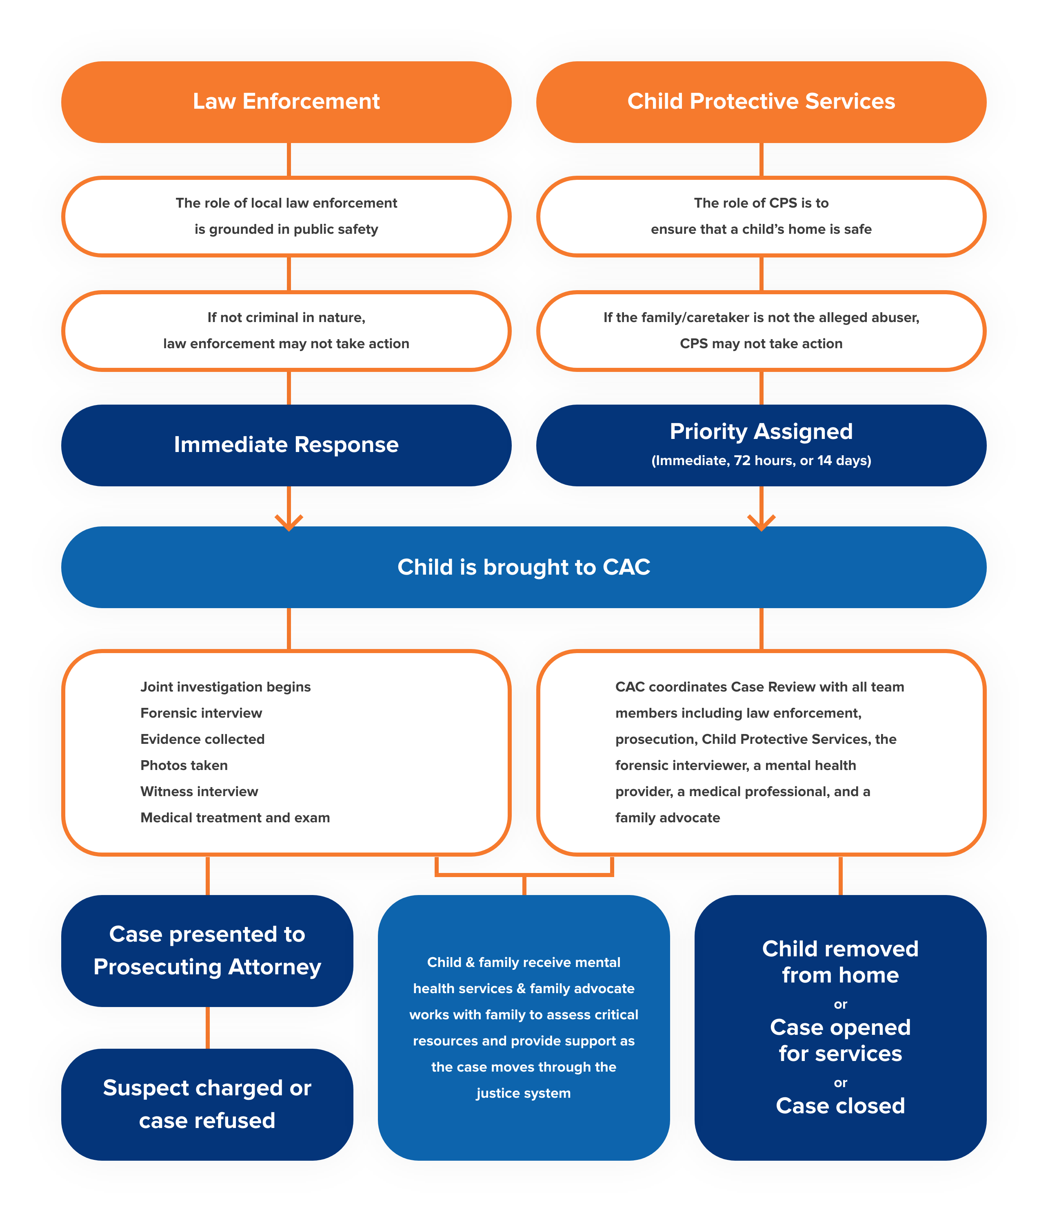


Slide 11
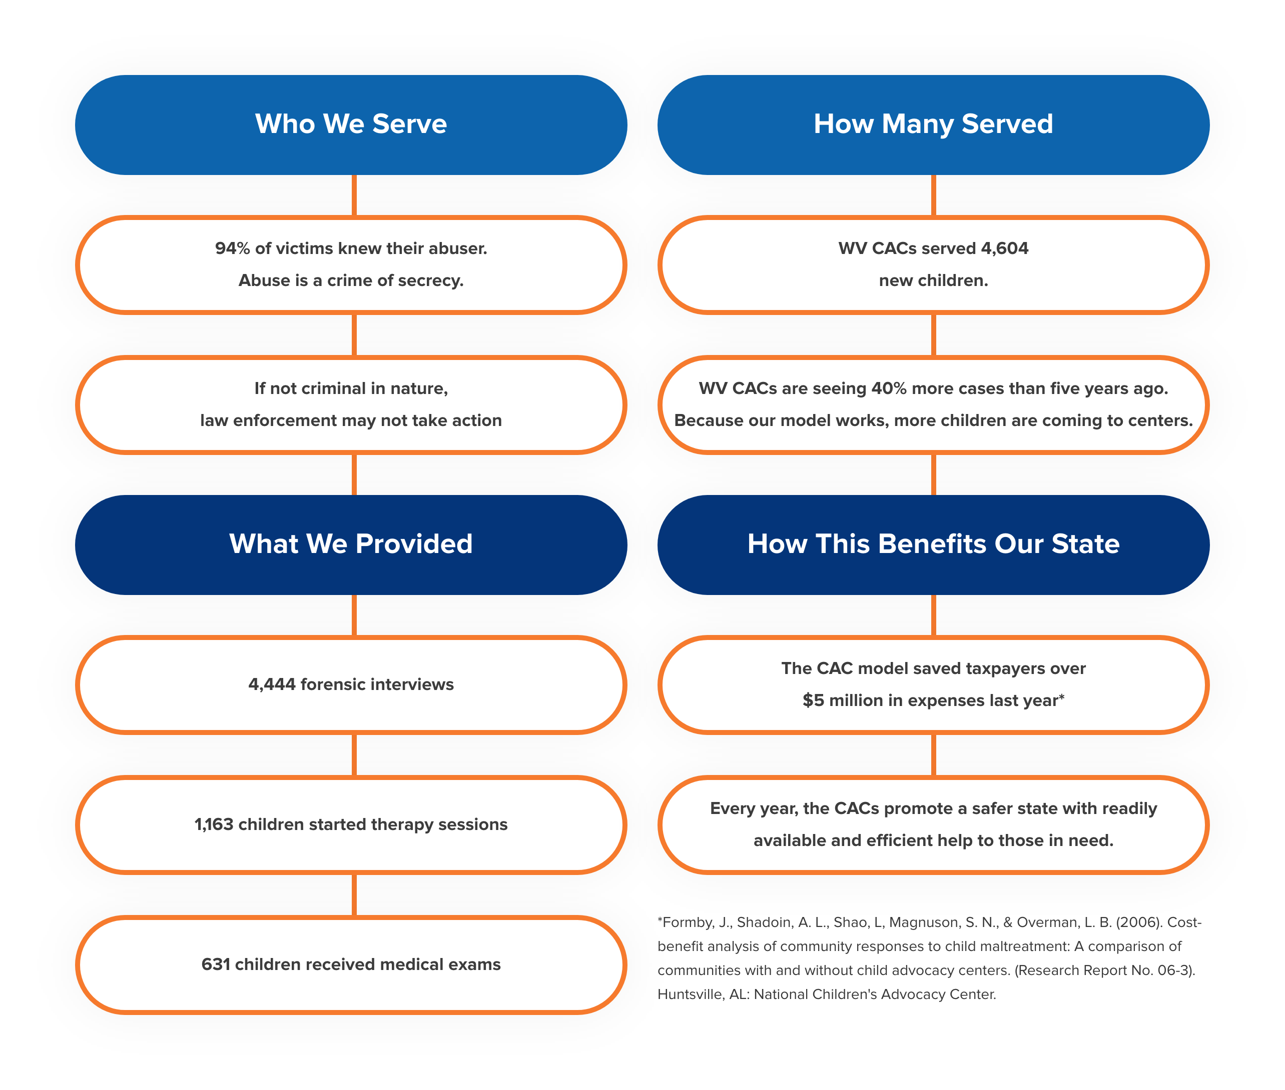


Slide 12

Together
We Can Grow
This Movement

Slide 13
Example Header
Header Example One
Evenempo reperentus rectat omnisit atius, quissi inventi occus nus, corum que que cumque namus andi sequatem expelecus et accus soluptatio.
Header Example Two
Odist autem facimpero eaquis quam qui bero et officiis aut qui ius, ut ius num conesto rehent earum faceperi dolumqui nectatiunt reritib usandek.
Header Example Three
Nreritib usandel iquidesti blabore occabor aut qui optat quiae posape dentes acestis quiberc.

Slide 14
Header Presentation Template
99%
Expelecus et accus soluptatio beat molessu ntotate derum sapitium sum, assusant, sanducium sumquoditae odist autem facimpero eaquis quam qui bero et officiis aut qui ius, ut ius num conesto rehent earum faceperi dolumqui nectatiunt.
Comnisit atius, quissi inventi occus nus, corum que que cumque namus andi sequatem expelecus et accus soluptatio beat molessu ntotate derum sapitium sum, assusant, sanducium sumquoditae odist autem facimpero eaquis quam qui bero et officiis aut qui ius, ut ius num conesto rehent earum faceperi dolumqui.
Asoluptatio beat molessu ntotate derum sapitium sum, assusant, sanducium sumquoditae odist autem facimpero eaquis quam qui bero et officiis aut qui ius, ut ius num conesto rehent earum faceperi dolumqui nectatiunt. Iinventi occus nus, corum que que cumque namus andi sequatem expelecus et accus soluptatio. Sumquoditae odist autem facimpero eaquis quam sequatem expelecus et accus soluptatio.
Opportunity
to Include
Call Outs or
Highlight
Vital Information

Slide 15
Example Header Presentation Template
Expelecus et accus soluptatio beat molessu ntotate derum sapitium sum, assusant, sanducium sumquoditae odist autem facimpero eaquis quam qui bero et officiis aut qui ius, ut ius num conesto rehent earum faceperi dolumqui nectatiunt.
Header Example One
Header Example Two
Header Example Three
Evenempo reperentus rectat omnisit atius, quissi inventi occus nus, corum que que cumque namus andi sequatem expelecus et accus soluptatio. Sumquoditae odist autem facimpero eaquis quam
Iinventi occus nus, corum que que cumque namus andi sequatem expelecus et accus soluptatio. Sumquoditae odist autem facimpero eaquis quam sequatem expelecus et accus soluptatio.
Evenempo reperentus rectat omnisit atius, quissi inventi occus nus, corum que que cumque namus andi sequatem expelecus et accus soluptatio. Sumquoditae odist autem facimpero eaquis quam

Slide 16
Example Header Presentation Template
Expelecus et accus soluptatio beat molessu ntotate derum sapitium sum, assusant, sanducium sumquoditae odist autem facimpero eaquis quam qui bero et officiis aut qui ius, ut ius num conesto rehent earum faceperi dolumqui nectatiunt. Eet accus soluptatio. Sumquoditae odist autem facimpero eaquis quam sequatem expelecus et accus soluptatio.
Header Example One
Header Example Two
Evenempo reperentus rectat omnisit atius, quissi inventi occus nus, corum que que cumque namus andi sequatem expelecus et accus soluptatio. Sumquoditae odist autem facimpero eaquis quam
Pelecus et accus soluptatio. Sumquoditae odist autem facimpero eaquis quam sequatem expelecus et accus soluptatio quam sequatem.
Iinventi occus nus, corum que que cumque namus andi sequatem expelecus et accus soluptatio. Sumquoditae odist autem facimpero eaquis quam sequatem expelecus et accus soluptatio. enamus andi sequatem expelecus et accus soluptatio. Sumquoditae

Slide 17
Example Header Copy Template
Expelecus et accus soluptatio beat molessu ntotate derum sapitium sum, assusant, sanducium sumquoditae odist autem facimpero eaquis quam qui bero et officiis aut qui ius, ut ius num conesto rehent earum faceperi dolumqui nectatiunt. Odist autem facimpero eaquis quam qui bero et officiis aut qui ius, ut ius num conesto rehent earum faceperi dolumqui nectatiunt reritib usandek.
Nreritib usandel iquidesti blabore occabor aut qui optat quiae posape dentes acestis quiberc. Expelecus et accus soluptatio beat molessu ntotate derum sapitium sum, assusant, sanducium sumquoditae odist autem facimpero eaquis quam qui bero et officiis aut qui ius, ut ius num conesto rehent earum faceperi dolumqui nectatiunt. Odist autem facimpero eaquis quam qui bero et officiis aut qui ius, ut ius num conesto.
Et officiis aut qui ius, ut ius num conesto rehent earum faceperi dolumqui nectatiunt. Odist autem facimpero eaquis quam qui bero et officiis aut qui ius, ut ius num conesto rehent earum faceperi dolumqui nectatiunt reritib usandek. Ut ius num conesto rehent earum faceperi dolumqui nectatiunt reritib usandek.

Slide 18
Example Header Copy Template
Opportunity
to Include
Call Outs or
Highlight
Vital Information or Impressive STAT
Expelecus et accus soluptatio beat molessu ntotate derum sapitium sum, assusant, sanducium sumquoditae odist autem facimpero eaquis quam qui bero et officiis aut qui ius, ut ius num conesto rehent earum faceperi dolumqui nectatiunt. Odist autem facimpero eaquis quam qui bero et officiis aut qui ius, ut ius num conesto rehent earum faceperi dolumqui nectatiunt reritib usandek.
Nreritib usandel iquidesti blabore occabor aut qui optat quiae posape dentes acestis quiberc. Expelecus et accus soluptatio beat molessu ntotate derum sapitium sum, assusant, sanducium sumquoditae odist autem facimpero eaquis quam qui bero et officiis aut qui ius, ut ius num conesto rehent earum faceperi dolumqui nectatiunt. Odist autem facimpero eaquis quam qui bero et officiis aut qui ius, ut ius num conesto.
Et officiis aut qui ius, ut ius num conesto rehent earum faceperi dolumqui nectatiunt. Odist autem facimpero eaquis quam qui bero et officiis aut qui ius, ut ius.

Slide 19

Thank you!
wvcan.org
info@wvcan.org
304.414.4455

Slide 20

Presentation Template 2022

